Slide 1

Функциональная грамотность в контексте оценочных процедур
Кафедра управления образованием
Иванова Н.Б, доцент кафедры управления образованием РИПК и ППРО
декабрь 2022, т. 8918 5272444; E-mail: ivanovanb55@mail.ru

Slide 2
Личностные результаты
Метапредметные результаты
гражданско-патриотическое; духовно-нравственное; эстетическое; физическое, формирование культуры здоровья и эмоционального благополучия; трудовое; экологическое; ценность научного познания.
УПД: базовые логические, базовые исследовательские, работа с информацией.
УКД: общение, совместная деятельность.
УРД: самоорганизация, самоконтроль.
Предметные результаты

Slide 3
Требования к условиям реализации ФГОС
34.2. В целях обеспечения реализации программы начального общего образования в Организации для участников образовательных отношений должны создаваться условия, обеспечивающие возможность:
формирования функциональной грамотности обучающихся (способности решать учебные задачи и жизненные проблемные ситуации на основе сформированных предметных, метапредметных и универсальных способов деятельности), включающей овладение ключевыми компетенциями, составляющими основу готовности к успешному взаимодействию с изменяющимся миром и дальнейшему успешному образованию;

Slide 4
Приказ Министерства просвещения Российской Федерации и приказ Федеральной службы по надзору в сфере образования и науки от 06.05.2019 № 590/219 (с изменениями от 24.12.2019 № 1718/716)
«Методология и критерии оценки качества общего образования в ОО на основе практики международных исследований качества подготовки обучающихся»
PISA | PISA | ФГОС
Interpreting refers to the process of making meaning from something that is not stated. When interpreting, a reader is identifying the underlying assumptions or implications of part or all of the text. | Интерпретация относится к процессу поиска смысла в неочевидном. При интерпретации читатель определяет основные предположения или значения части текста или всего текста. | (ОБ) 8) овладение приемами поиска социальной информации по заданной теме в различных ее адаптированных источниках (материалы СМИ, учебный текст, фото- и видеоизображения, диаграммы, графики); умение соотносить содержание нескольких источников; (ЛИ) умение интерпретировать литературные произведения с учетом неоднозначности художественных смыслов;
1) Explain phenomena scientifically - recognise, offer and evaluate explanations for a range of natural and technological phenomena. | 1) Научно объяснять явления - определять, предлагать и оценивать объяснения широкого спектра научных и технологических явлений. | 1) Научно объяснять явления (ФИ) - формирование умения объяснять физические процессы с опорой на изученные свойства физических явлений, физические законы и теоретические закономерности

Slide 5
ФГОС 2022: ООП ООО
Целевой | Содержательный | Организационный
Пояснительная записка Планируемые результаты освоения обучающимися ООП Система оценки достижения планируемых результатов освоения ООП | Рабочие программы учебных предметов, курсов внеурочной деятельности, учебных модулей; Программа формирования УУД Рабочая программа воспитания Программа коррекционной работы | Учебный план; План внеурочной деятельности Календарный учебный график Календарный план воспитательной работы Система условий реализации ООП

Slide 6
Условия формирования функциональной грамотности учащихся
1. Планируемые результаты ООП и Рабочих программ учебных предметов – метапредметные и предметные.
2. Система оценки в школе – измерители планируемых результатов, виды оценки: 5-балльная, многобалльная, зачетная, качественная
3. Аналитика полученных результатов с целью восполнения дефицитов и корректировки программ и методов обучения

Slide 7
План контрольно-оценочной деятельности на 2022-2023 учебный год. Уровень начального общего образования. Оценка планируемых результатов
 | Оценка планируемых результатов
1. | Работа с текстом: преобразовывать текст и информацию, формулировать проблемы и выбирать способы их решения, владеть устной и письменной речью.
2. | Коммуникативные умения: формулировать собственное мнение и позицию, обосновывать ее, делать вывод на основе разных мнений.
3. | ИКТ-умения: создавать текстовые сообщения с использованием средств ИКТ: редактировать, оформлять и сохранять их
4. | Функциональная грамотность чтения (осознанность чтения, выделение главной и второстепенной информации, работа с текстом сплошным, таблицами, диаграммами, схемами)
5. | Поиск необходимой информации для выполнения учебных заданий с использованием учебной литературы, энциклопедий, справочников (включая электронные, цифровые), в открытом информационном пространстве
6. | Промежуточная аттестация: предметные и метапредметные результаты по отдельным предметам. Всероссийские проверочные работы.

Slide 8
1. Разработать План контрольно-оценочной деятельности на основе метапредметных и предметных результатов ООП
2. Обсудить и утвердить форму Календарно-тематического плана учителя с перечнем базовых результатов, электронных ресурсов, измерителей для оценочных процедур (контрольные, проверочные, диагностические работы)
3. Создать банк измерителей промежуточной аттестации в пользу ВПР.
4. Сформировать систему аналитической деятельности на основе выявления дефицитов общеучебных умений, учебных компетенций функциональной грамотности без подсчета количества «2»… «5» и среднеарифметической оценки
Кафедра управления образованием
Конкретные управленческие действия

Slide 9
Документы, определяющие оценочные процедуры
План контрольно-оценочной деятельности начального общего, основного общего и среднего общего образования на текущий учебный год, где указаны контрольные, проверочные и диагностические работы, включая ВПР по всем предметам в качестве годовой контрольной работы.
Календарно-тематический план учителя на текущий учебный год, который включает дату и форму проведения контрольных работ по итогам освоения обучающимися тематического раздела, включая функциональную грамотность.
График проведения оценочных процедур в текущем учебном году, который отражает общее количество контрольных работ на одного ученика по каждому учебному предмету в текущем учебном году, учитывая диагностику уровня функциональной грамотности

Slide 10
ФИОКО: Треки (траектории) развития ВСОКО
объективность оценки качества подготовки обучающихся;
2) сбалансированность системы оценки качества подготовки обучающихся /график оптимизации оценочных процедур: оценка и диагностика/;
3) оценка ключевых характеристик качества подготовки обучающихся /метапредметные результаты, функциональная грамотность, уровень личностного развития/

Slide 11
Метапредметные результаты - ВПР
 | Метапредметные результаты | 2018 (4 и 5) | 2019 (4 и 5) | 2021 (5)
1. | Доля учащихся 4-х классов, демонстрирующих достижения метапредметных результатов по итогам ВПР | 69,5% | 70,8% | 23,2%
2. | Доля учащихся 5-8-х классов, демонстрирующих достижения метапредметных результатов по итогам ВПР | 46,4% | 51,14% | 18,8%
 | Русский язык |  |  | Математика
классы | 4 класс | 5класс | 6 класс | 4 класс | 5 класс | 6 класс
2018 | 63,2% | 44,4% | 39,1% | 71,5% | 48,3% | 38,8%
2019 | 65% | 49,8% | 43,9% | 72,6% | 53,5% | 48,6%
2021 | 62,6% | 48% | 44,1% | 71,3% | 51,4% | 40,5%

Slide 12
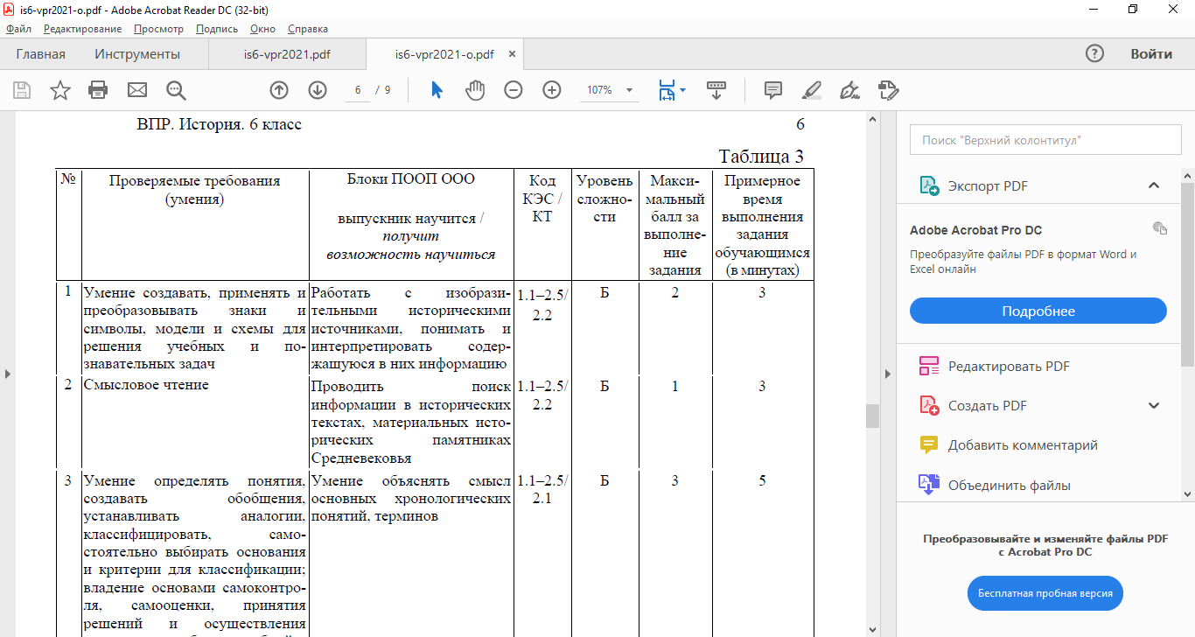
Описание контрольных измерительных материалов для проведения в 2021 году проверочной работы по ИСТОРИИ
6 класс

Slide 13
ВПР. История 6 класс.
Какие умения проверяются?
Описывать иллюстрации. Считывать с изображений. Анализировать детали, признаки (1, 2, 3, 8)
Работать с историческими источниками, работать со словом, деталью (2, 3 - варяги)
Объяснять роль личности в истории, давать оценку роли личности в событии (4, 7-В) (ценностное отношение)
Работать с картой, графиками, таблицами (5)
Локализовать (выделить) событие: выбрать объект, личность (6, 8, 9, 10-П)
Формулировать оценочное суждение (10-П, 7-В, 6-П)

Slide 14
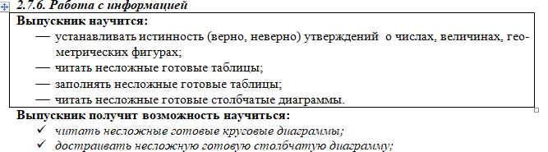
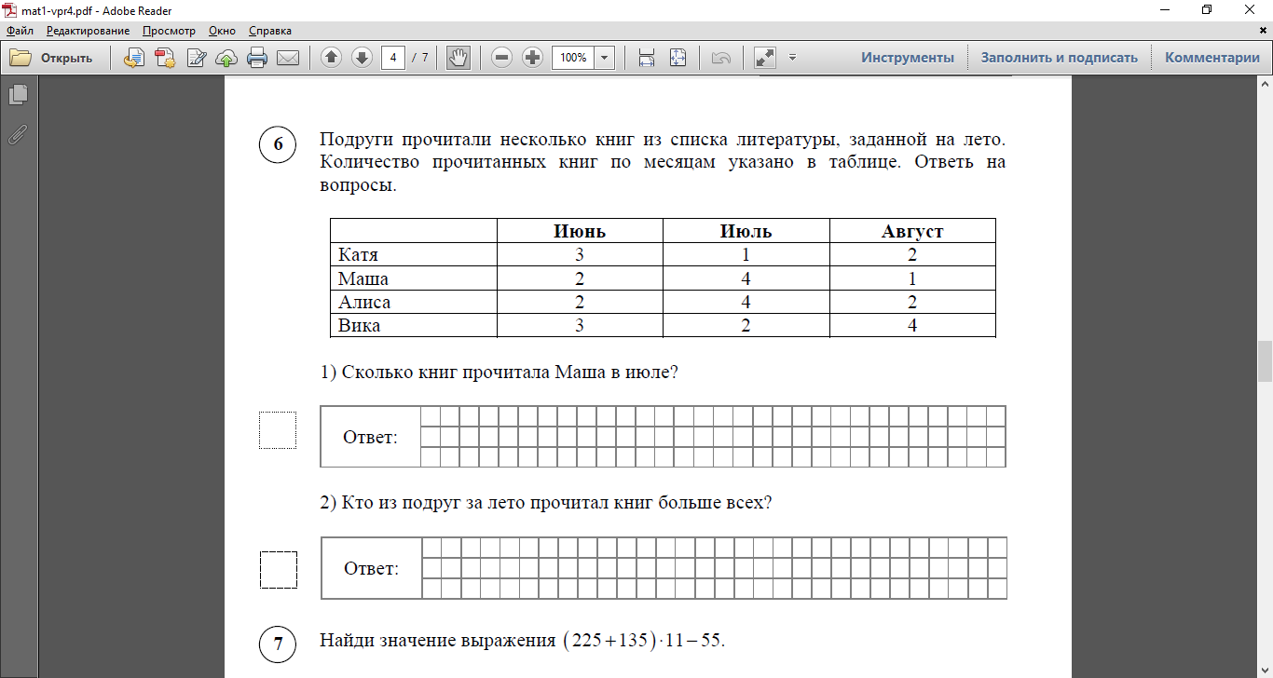
ВПР. Математика 4 класс. Задание с таблицей!

Slide 15
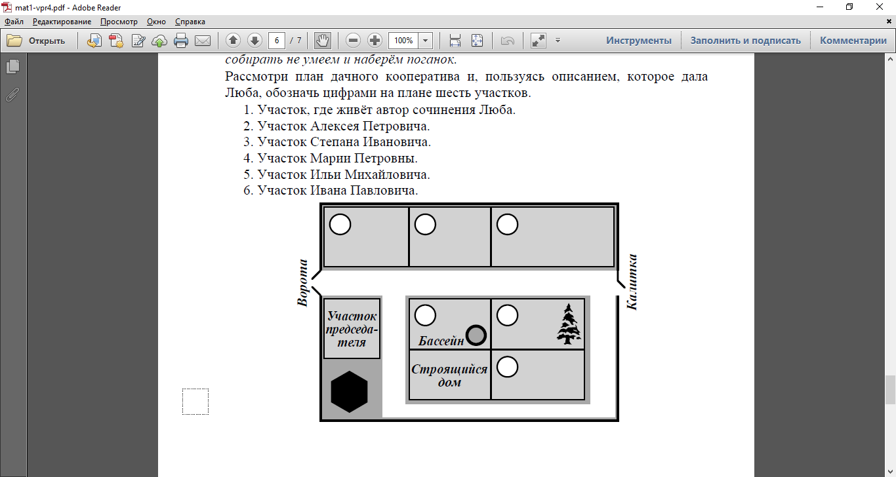
ВПР. Математика 4 класс. Задание с большим текстом!
Пространственные отношения. Геометрические фигуры
Выпускник научится: описывать взаимное расположение предметов в пространстве и на плоскости; распознавать, называть, изображать геометрические фигуры (точка, отрезок, ломаная, прямой угол, многоугольник, треугольник, прямоугольник, квадрат, окружность, круг); выполнять построение геометрических фигур с заданными измерениями (отрезок, квадрат, прямоугольник) с помощью линейки, угольника; использовать свойства прямоугольника и квадрата для решения задач; распознавать и называть геометрические тела (куб, шар); соотносить реальные объекты с моделями геометрических фигур.

Slide 16
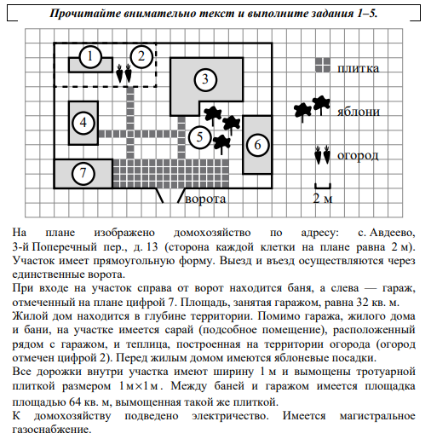
Демоверсия 2023 г. ОГЭ. Метапредметные результаты

Slide 17
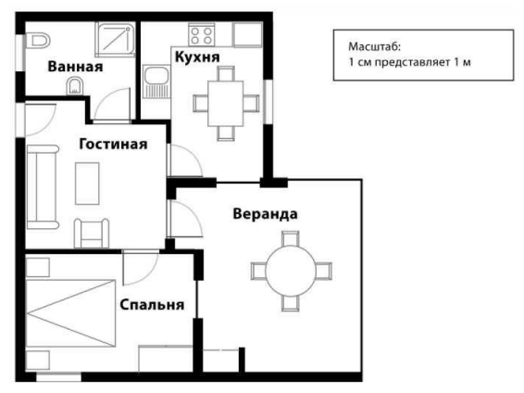
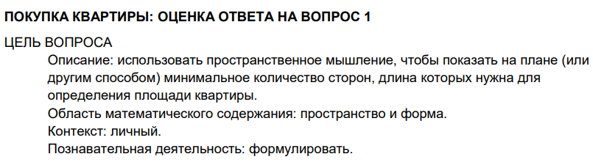
PISA. Функциональная математическая грамотность

Slide 18
Проверочная работа ОУ ????????
1. Прочитайте задачу. Составьте и запишите условие задачи. Решите задачу и запишите ответ.
На рынок привезли яблоки, груши и сливы, всего 4 т. Яблок было 240 кг, груш – в 2 раза меньше, чем яблок, а остальные – сливы. Сколько килограммов слив привезли на рынок?
2. Выполните вычисления, записывая каждое действие столбиком.
( 18 370 + 23 679 ) : 7 ( 80 035 – 784 492 ) . 16
3. Сравните:
5 км 4 м … 5 км 40 дм
60 т 200 кг … 62 000 кг
245 ч … 4 сут. 5 ч.
4. Найдите периметр и площадь прямоугольника со сторонами 3 см и 6 см.
5. Решите уравнения.
290 + х = 640 – 260 84 : х = 6 . 7

Slide 19
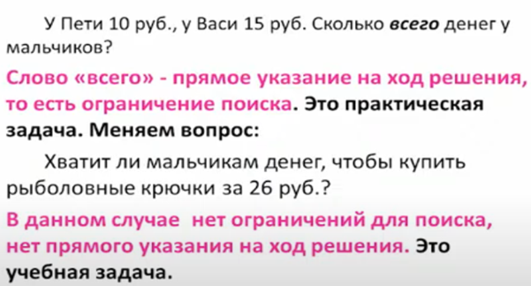
Учебная задача и учебно-практическая задача

Slide 20
Разные задания – разные результаты
Репродуктивный вид задачи. Прочитайте текст о бобрах и ответьте на вопросы: Сколько весят бобры? Где устраивают хатки? Что помогает бобрам справляться с большими деревьями?
Проблемный (поисковый) вид задачи.
Прочитайте текст. Проанализируйте информацию. Отберите ту информацию, которую можно поместить в справочную статью о бобрах.

Slide 21
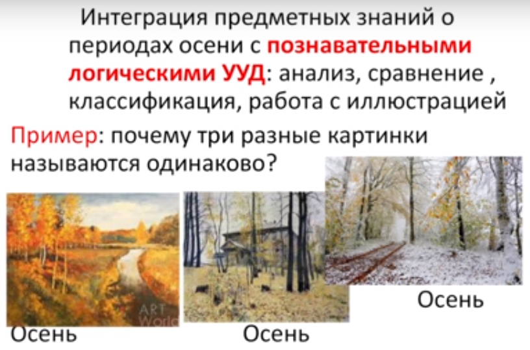
Виноградова Н.Ф.

Slide 22
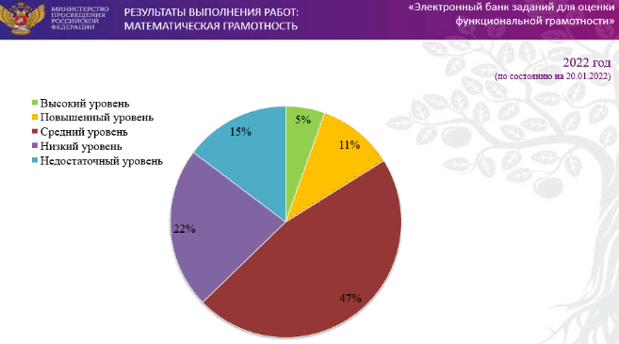
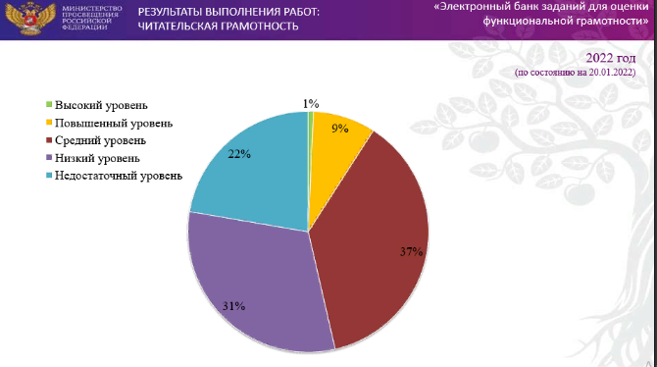
Диагностика ФГ

Slide 23
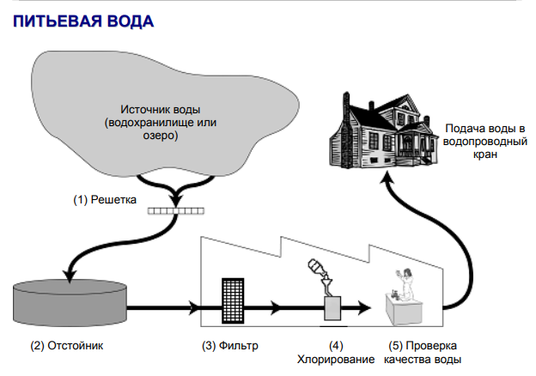
ФГ естественнонаучная

Slide 24
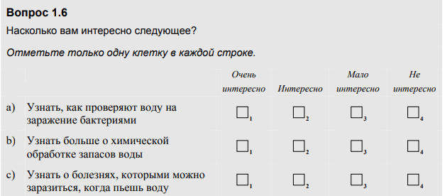
PISA: Питьевая вода
Вопрос 1.5 Может ли употребление загрязненной воды вызвать следующие заболевания? Обведите «Да» или «Нет» для каждого случая. Может ли употребление загрязненной воды вызвать следующие заболевания? Да или Нет?
1. Диабет - Да / Нет . 2. Диарея - Да / Нет . 3. ВИЧ-инфекция или СПИД - Да / Нет

Slide 25
По результатам мониторинга функциональной грамотности
Подтверждена актуальность проблемы ФОРМАЛИЗМА ЗНАНИЙ – старой проблемы российской и советской школы. Знания у учащихся есть, однако грамотно пользоваться ими они не умеют. Учимся для школы, не для жизни!
Подтверждён эффект, названный СИТУАЦИОННОСТЬЮ ЗНАНИЙ. Если знания не осознаны и не присвоены учащимися, они проявляются только в тех ситуациях, в которых формировались.

Slide 26
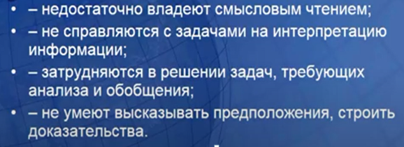
Проблемы учащихся 4 класса по результатам ВПР, PIRLS TIMSS

Slide 27
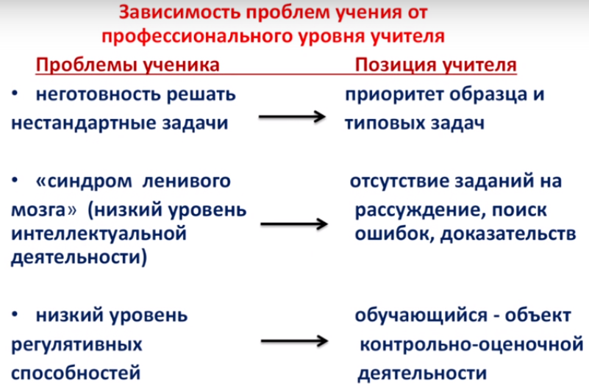
Виноградова Н.Ф.

Slide 28
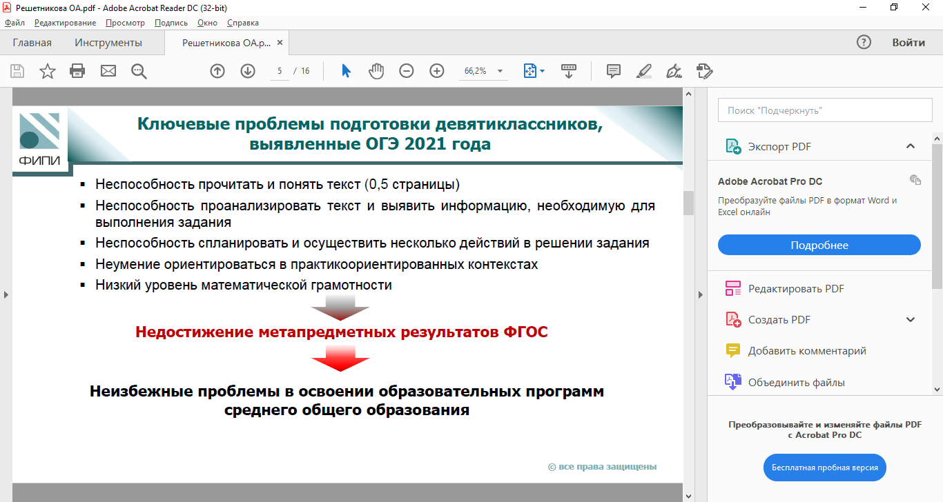
Решетникова О.А. – директор ФИПИ. Конференция 1 июля 2021 г.

Slide 29

Вопросы педагогической практики
Процентная доля учителей, заявивших, что всегда или часто дают учащимся предложенные виды заданий
Страны-лидеры PISA-2015
Страны-аутсайдеры PISA-2015
Notes:
При этом российские учителя гораздо чаще, чем их зарубежные коллеги, сообщают о том, что дают своим учащимся задания на развитие критического мышления, а также задания, в которых нет очевидного ответа. Можно предположить, что подобная самооценка объясняется отсутствием четкой дефиниции «критического мышления» в отечественной педагогике, а также отсутствием широко распространенных методов его развития и оценки. Учителя из стран-лидеров исследования PISA более скромны в оценках применения ими методов формирования критического мышления у учащихся. Возможно, этот результат связан с более основательным раскрытием данного понятия в педагогической практике соответствующих стран. С другой стороны, учителя из стран с результатами PISA ниже российских также склонны довольно высоко оценивать объем своих усилий, затрачиваемых на развитие критического мышления у учащихся.

Slide 30
Коммуникативные универсальные учебные действия
ООП НОО
Выпускник научится:
учитывать разные мнения и стремиться к координации различных позиций в сотрудничестве;
формулировать собственное мнение и позицию;
строить понятные для партнера высказывания, учитывающие, что партнер знает и видит, а что нет;
задавать вопросы;
использовать речь для регуляции своего действия;
строить монологическое высказывание, владеть диалогической формой коммуникации;
адекватно использовать речевые средства для решения различных коммуникативных задач
ООП ООО
Выпускник научится:
учитывать разные мнения и стремиться к координации различных позиций;
формулировать собственное мнение и позицию, аргументировать их;
устанавливать и сравнивать разные точки зрения;
осуществлять контроль, коррекцию, оценку действий партнёра, уметь убеждать;
задавать вопросы, необходимые для организации собственной деятельности и сотрудничества с партнёром;
адекватно использовать речевые средства для решения различных коммуникативных задач;
работать в группе — устанавливать рабочие отношения, эффективно сотрудничать.

Slide 31
Перечень конкретных коммуникативных умений для учащихся 5-11 классов. Памятка
Коммуникативные умения | +/-
Умение строить монолог и диалог
2. Использование аудио-видео-сопровождения текста, ответа
3. Умение учитывать разные точки зрения
4. Способность формулировать свое мнение и обосновывать собственную позицию
5. Умение договариваться, сотрудничать
6. Готовность задавать вопросы
7. Умение использовать речь для регуляции своих действий

Slide 32
Аналитическая справка
Уровень коммуникативных умений учащихся
5 класса
В ходе проверки выявлено следующее:
Учащиеся 5-ых классов используют на уроках ответы на вопросы, поставленные учителем, ограниченного формата, в форме укороченных предложений без опоры на правила, на алгоритмы, на учебные клише, образцы.
Учащиеся в своих ответах не опираются на теоретические понятия, научные категории, не пользуются ими как базовым инструментом для построения учебного текста.
Учащиеся не выстраивают целостные ответы, тексты с пояснением тех или иных признаков, фактов. Свою речь строят по форме «вопрос – ответ» с отсутствием развернутых рассуждений, пояснений.

Slide 33
Перечень конкретных умений смыслового чтения для учащихся 5-11 классов. Памятка
Умения смыслового чтения | -
1. Находить в тексте требуемую информацию.
2. Ориентироваться в содержании текста и понимать его смысл
3. Сопоставлять основные текстовые и внетекстовые компоненты
4. Формировать систему аргументов для обоснования позиции
5. Структурировать текст, преобразовывать, используя графики, таблицы, формулы
6. Связывать содержание текста с информацией других источников
7. Находить выводы в защиту своей точки зрения
8. Оценивать не только содержание текста, но и его форму
9. Выявлять противоречивую информацию, подвергать сомнению достоверность информации

Slide 34
5 класс. РАО. Результата мониторинга смыслового чтения
Задания | Верные ответы
1) 3 х 7= ? | ≈ 95%
2) В коробке 3 ряда по 7 конфет в каждом. Сколько всего конфет в коробке? | ≈ 85%
3)У меня завтра день рождения, будет 15 человек. Хватит ли одной коробки конфет, если в ней 3 ряда по 7 конфет в каждом? Подтвердите свой ответ вычислениями. | ≈ 50%
4) У меня завтра день рождения, будет 15 человек. Хватит ли одной коробки конфет? Подтвердите свой ответ вычислениями. | ≈ 15%

Slide 35
Практика учителя
Фокус не на деятельности учителя по представлению нового учебного материала, а на стимулировании учебной деятельности школьника.
Создание мотивирующей среды: положительные эмоции и амбициозные задачи для каждого ученика.
Обучение через исследование: ученик уточняет задачу, ищет информацию, представляет результат, формулирует критерии оценки и оценивает успешность выполнения задачи.
Оценивание для обучения: сильные и слабые результаты, выявляем и восполняем дефициты.
Учебные задачи и учебный опыт актуальны для ученика и его реального опыта.
Проектное обучение: групповые межпредметные проекты в связке с реальными задачами окружающего мира.

Slide 36
Региональные управленческие механизмы
снизить количество внутришкольных контрольных работ, соблюдая баланс федеральных и региональных оценочных процедур: ВПР, ОГЭ, ЕГЭ, НИКО;
разработать график проведения оценочных процедур и разместить на сайте (контрольные и диагностические работы);
ориентация на задания метапредметного подхода в ВПР – объективность процедур выполнения и оценки результатов
функциональная грамотность на основе Общероссийской оценки по модели PISA, ВПР с учетом корреляции отдельных заданий, НИКО

Slide 37
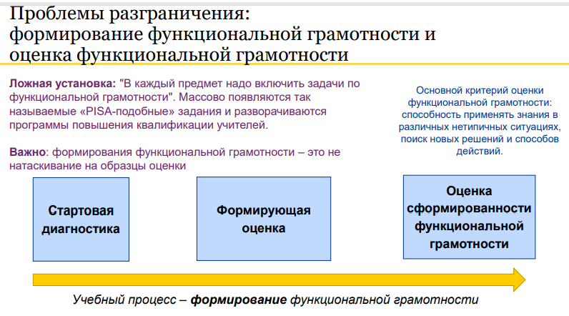

Slide 38
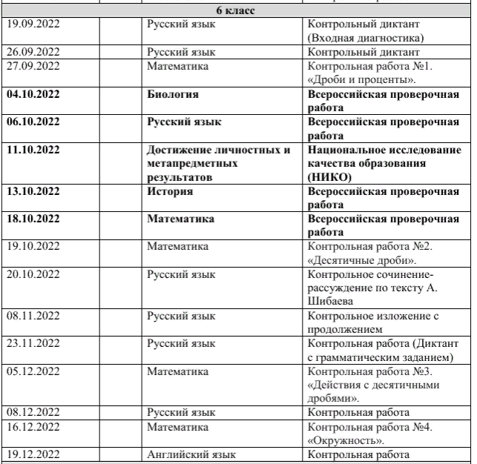
График школы

Slide 39
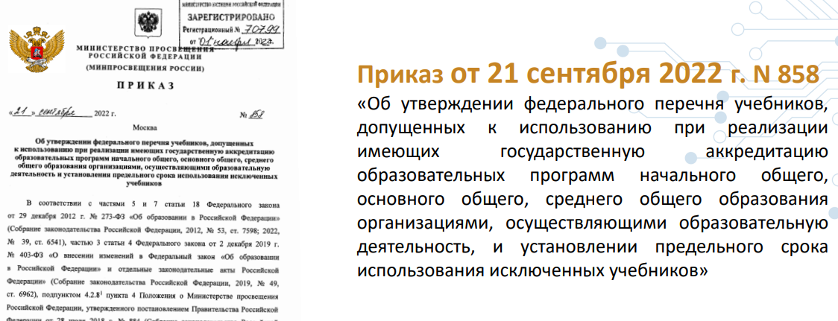

Slide 40
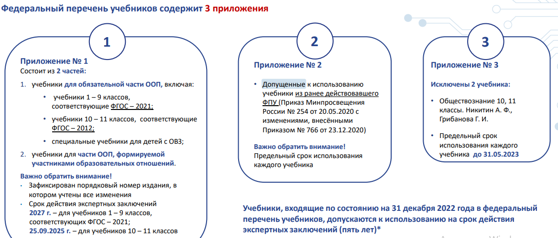
Приказ от 21.09.2022 № 858

Slide 41
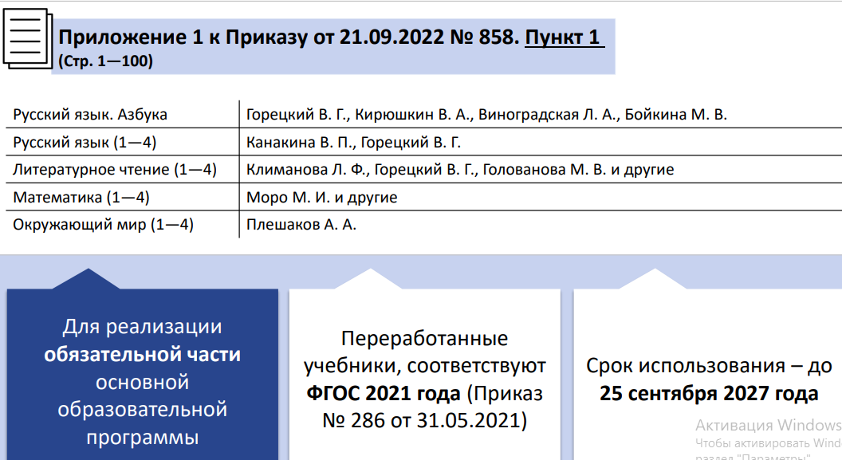

Slide 42
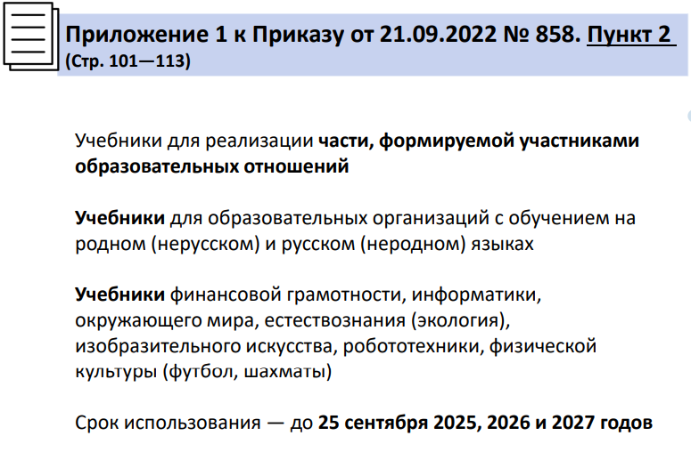

Slide 43
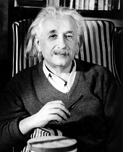
Альберт Эйнштейн
Невозможно решить проблему на том же уровне сознания, на котором мы её создали.

